Slide 1


MODELADO DE ENERGÍA FOTOVOLTAICA A PARTIR DE DATOS CLIMATOLÓGICOS MEDIANTE APRENDIZAJE AUTOMÁTICO
GUTIÉRREZ DÍAZ Claudia Lissette
HERNÁNDEZ-LÓPEZ Juanita
claudia.gutierrezdz@uanl.edu.mx
juanita.hernandezl@uanl.edu.mx

Slide 2
Tabla de contenido
01
02
03
04
05
06
Introducción
Delimitación y planteamiento del problema
Justificación
Formulación de objetivos
Marco teórico
Metodología
07
Resultados
08
Conclusiones

Slide 3
01
Introducción

Slide 4
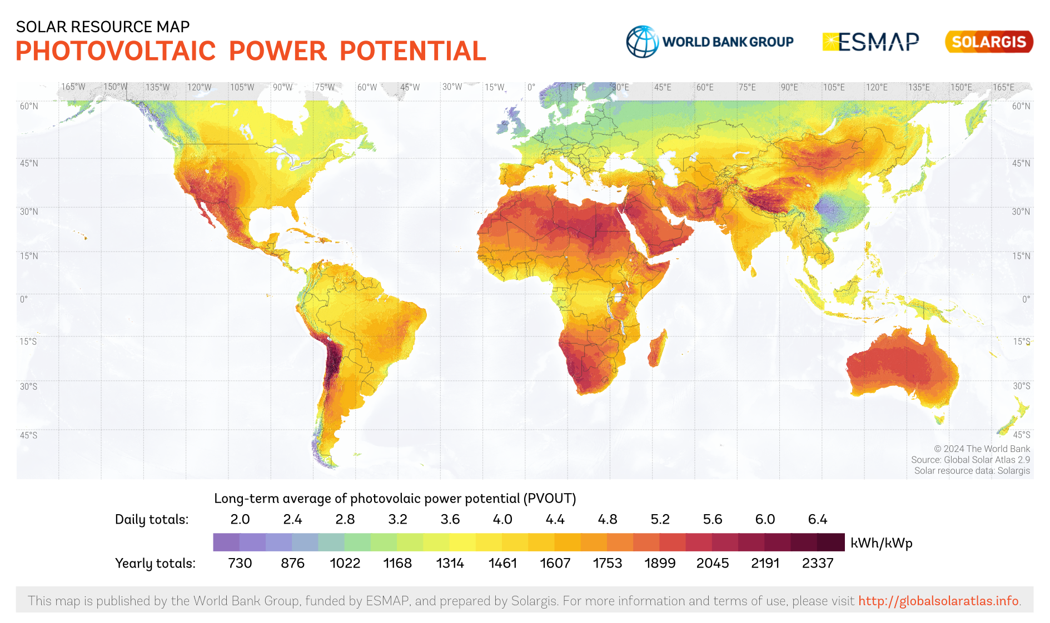

01 Introducción
La crisis climática ha impulsado la adopción de energías renovables (IPCC, 2021).
La energía solar al ser sostenible en la situación climática actual ha ido en aumento en los últimos años (SENER, 2018).
En México, empresas privadas han invertido en la instalación de plantas solares para reducir costos y disminuir su dependencia de la Comisión Federal de Electricidad (CFE).
México cuenta con los niveles de radiación solar más altos del mundo (González, 2019).
Fuente: Banco Mundial y Agencia Internacional de Energías Renovables (IRENA, 2024)

Slide 5
02
Delimitación y planteamiento del problema

Slide 6
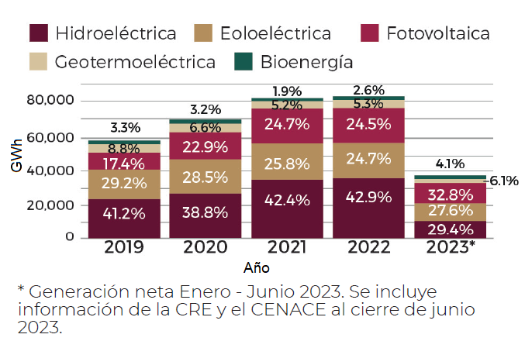

02 Delimitación y planteamiento del problema
En 2023, las energías renovables generaron el 26.5% de la electricidad nacional; la solar representó el 32.8% de ese total (RAEL, 2024).
Esquemas principales de generación de energía fotovoltaica (SENER, 2018):
Distribuida: hogares y pequeñas empresas con conexión bidireccional.
Autoabastecimiento: grandes empresas con interconexión al Centro Nacional de Control de Energía (CENACE).
La energía solar es variable, ya que es afectada por el clima y la ubicación geográfica (González, 2019); (Nieves-Monarrez, 2021).
El Mercado Eléctrico Mayorista (MEM) permite comprar / vender energía para compensar la variabilidad (SENER, 2015).
Predecir la generación de energía permite estimar la producción fotovoltaica y planificar estratégicamente la participación en el MEM.
Fuente: SENER, 2024

Slide 7
03
Justificación

Slide 8
03 Justificación
La variabilidad climática puede causar desabasto energético en empresas de autoabasto (Nieves-Monarrez, 2021), elevando así los costos operativos.
El CENACE por contrato, exige diariamente los pronósticos de generación energética para determinar los precios futuros en el MEM.
Realizar predicciones confiables permite anticipar las fluctuaciones del clima y diseñar estrategias preventivas como la compra anticipada de energía en el MEM, asegurando precios competitivos (Torres Crisanto, 2024).
Además, se pueden predecir días de alta generación permitiendo programar ventas anticipadas de los excedentes en el MEM, mejorando la rentabilidad de la infraestructura.

Slide 9
04
Formulación de objetivos

Slide 10
04 Formulación de objetivos
General
Específicos
Diseñar y obtener un modelo predictivo que, a partir de variables meteorológicas, permita estimar con alta precisión la generación de energía solar para el día siguiente.
a) Identificar las variables meteorológicas que tienen mayor influencia en la generación de energía solar, con el fin de mejorar la predicción de los modelos predictivos.
b) Comparar el desempeño predictivo de distintos modelos de aprendizaje automático, para determinar el modelo de mejor desempeño.
c) Comparar el desempeño predictivo del modelo propuesto con distintos modelos de generación de energía propuestos en la literatura.

Slide 11
05
Marco teórico

Slide 12
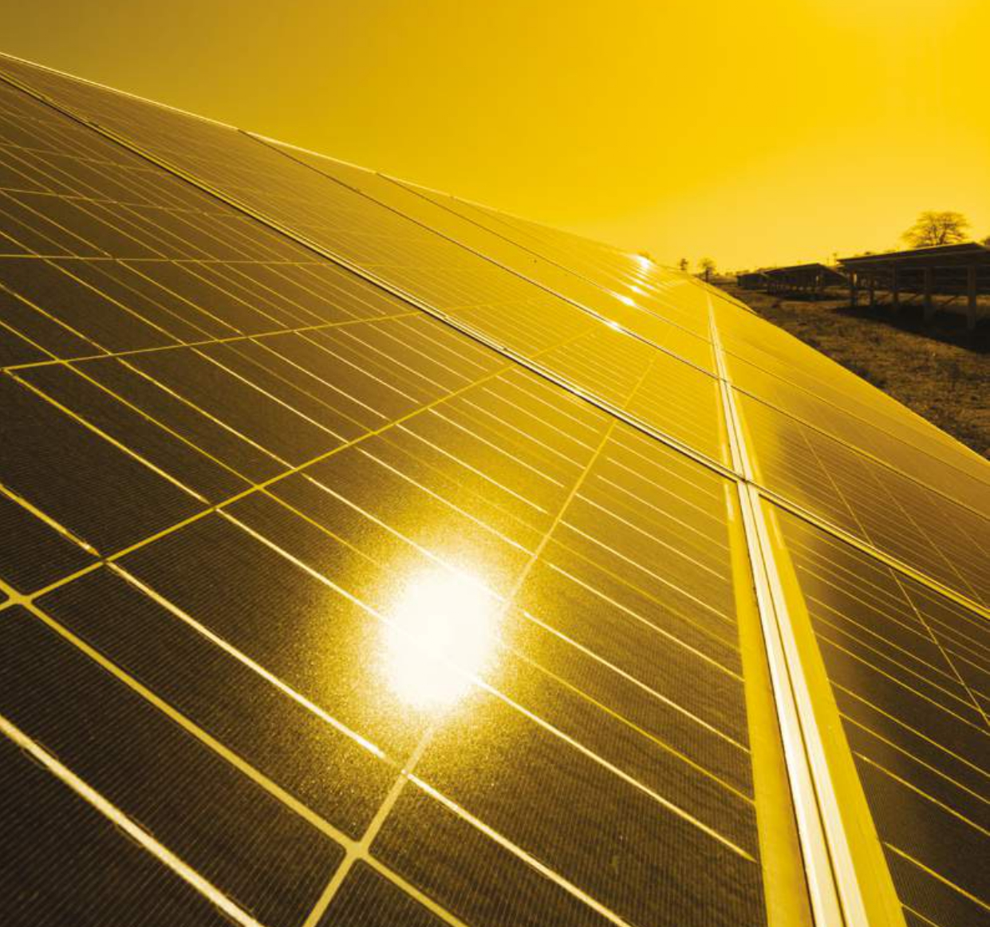
¿Qué es la energía solar fotovoltaica?
La energía fotovoltaica es una forma de energía eléctrica que se obtiene a partir de la radiación solar. Este fenómeno ocurre cuando ciertos materiales, como el silicio, generan corriente eléctrica al ser expuestos a la luz solar (Fernández et al., 2010).
Este proceso no requiere partes móviles ni combustión, lo que reduce el impacto ambiental. En las últimas décadas, su costo de producción ha disminuido significativamente, lo que facilita la integración en proyectos residenciales, comerciales e industriales (SENER, 2018).
Fuente: SENER, 2018

Slide 13



Otros conceptos
Demanda de energía
Capacidad de energía instalada
Suministro de energía
Cantidad de energía requerida por los consumidores en un periodo determinado (Twenergy, 2019). Valor más alto de consumo registrado en un intervalo de tiempo, establecido por contrato con CFE (Crisanto, 2024).
Entrega de energía a través de redes de transporte y distribución mediante contraprestación económica (BOE, 2013).
Suministrador de Servicios Básicos
Suministrador de Servicios Calificados
Potencia máxima que una planta eléctrica puede generar, considerando condiciones técnicas como disponibilidad de recursos (CONACYT, 2024).

Slide 14
Contexto meteorológico
Fuente: Banco Mundial y Agencia Internacional de Energías Renovables (IRENA), 2024
El país se ubica en una de las zonas con mayor irradiancia del mundo (CIEP, 2024).
Amplios terrenos para plantas solares.

Slide 15







Factores meteorológicos que afectan la generación de energía solar
Temperatura
Viento
Humedad
Condición de cielo
Altas temperaturas reducen la eficiencia de los paneles solares.
Enfría los módulos, pero daña las estructuras si es muy fuerte.
Atenúa la radiación solar y puede causar corrosión en los paneles.
Cielos nublados o mixtos generan fluctuaciones.
Nubosidad
Lluvia
Estacionalidad
Reduce la radiación directa y limita la captación solar eficiente.
La generación varía según la estación.
Disminuye la radiación, pero limpia naturalmente los paneles.

Slide 16
Evolución de la predicción de generación de energía solar
Modelos físicos
(Paoli et al., 2010)
Modelos estadísticos
(Mellit y Kalogirou, 2008)
Modelos de aprendizaje automático
(Voyant et al., 2017)
Random Forest, XGBoost, etc.
Basados en posición solar, nubosidad y fórmulas determinadas.
Series de tiempo, regresiones lineales.
Mejora con datos históricos, pero no capta fenómenos complejos.
Capacidad de modelar relaciones no lineales.
Redes neuronales avanzadas
(Shi et al., 2015)
CNN para patrones espaciales y LSTM para series temporales.
Alta precisión en predicciones.
Modelos híbridos
(Chin et al., 2021)
Combinan física, estadística e IA.
Usan múltiples fuentes de datos para mayor precisión.
Limitaciones ante sistemas no lineales.

Slide 17
Estado del arte
Autor | Objetivo | Metodología | Resultados | Conclusiones
(Kim et al.,2019) | Predecir la generación solar en dos etapas basándose en datos meteorológicos. | Predicción meteorológica inicial y, de generación solar; realizan eliminación de horas sin sol. | R² = 0.70. | Mejora en precisión, pero limitada frente a métodos avanzados.
(Najibi etal., 2020) | Realizar predicciones probabilísticas mediante procesos gaussianos. | Agrupación por hora y energía, seguida de regresión Gaussiana. | RMSE = 4.18, MAE = 0.92. | Capacidad probabilística sólida, pero limitada en escenarios dinámicos.
(Munsif etal., 2023) | Diseñar un modelo basado en transformers para predicciones a corto plazo. | Uso de redes convolucionales (CNN) con atención múltiple. | RMSE = 0.22, MAPE = 0.6135. | Eficiente computacionalmente, pero falta claridad para predicciones a largo plazo.
(Soleymaniy M.,2023) | Comparar algoritmos de aprendizaje automático para predecir irradiancia solar. | Evaluación de Random Forest, XGBoost, LightGBM, CatBoost con optimización bayesiana. | R² = 0.95, RMSE = 87.18. | Random Forest destaca en precisión, aunque con alto costo computacional.
(Rizk-Allahet al.,2024) | Desarrollar un modelo optimizado para predecir la generación de energía solar. | Uso de redes LSTM optimizadas mediante modelos de optimización Eagle. | R² = 0.99, RMSE = 0.46. | Alta precisión, pero limitado por la inclusión de pocas variables climáticas.
(Wang etal., 2024) | Diseñar un modelo híbrido para predicciones individuales agrupadas según condiciones climáticas. | Combinación de redes CNN y LSTM bidireccionales. | R² = 0.99 bajo condiciones soleadas. | Alta precisión, pero requiere gran capacidad computacional y ajuste.
(Guo etal., 2024) | Desarrollar predicciones probabilísticas híbridas basadas en datos meteorológicos. | Agrupamiento con Gaussian Mixture Model, BiGRU y mecanismos de atención para predicción. | R² = 0.97, RMSE = 0.30. | Alta precisión, pero requiere recursos computacionales significativos.

Slide 18
06
Metodología

Slide 19
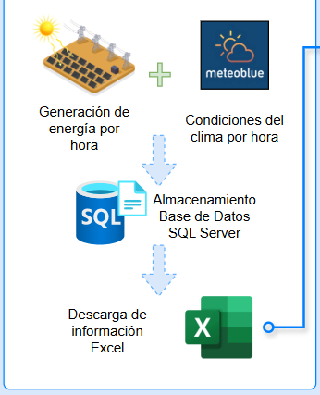
Población
Generación solar
Registros horarios de una planta fotovoltaica del sector privado.
Medición cada 5 minutos. Se suma por hora y se almacena en base de datos.
Datos meteorológicos
Extraídos automáticamente desde la API de Meteoblue, todos los días a las 6:00 a.m.
Variables: temperatura, humedad, velocidad y dirección del viento, nubosidad, índice UV, entre otros.
Periodo
Del 1 de septiembre de 2022 al 2 de octubre de 2024
Fuente: Creación propia

Slide 20
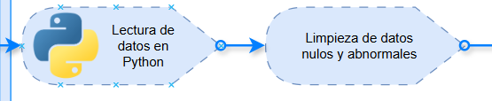
Preprocesamiento
Alineación de fechas y horas entre ambos conjuntos.
Exportación a Excel e importación en Python.
Variables categóricas como la condición del cielo y la dirección del viento, ya se encontraban codificadas, por lo que no se necesitó codificación adicional.
Se eliminaron las variables presión atmosférica y descripción de dirección del viento, ya que presentaban más del 70% de valores nulos.
Fuente: Creación propia

Slide 21
Análisis descriptivo de los datos
Variable | Media | Desv. | Mín. | Q1 | Med. | Q3 | Máx.
Generación | 9,392.47 | 11,398.66 | 0 | 0 | 532 | 21,829.75 | 30,000.00
Día | 15.68 | 8.82 | 1 | 8 | 16 | 23 | 31
Año | 2023.2 | 0.69 | 2022 | 2023 | 2023 | 2024 | 2024
Semana | 27.23 | 15.04 | 1 | 14 | 28 | 40 | 53
Día de la semana | 4 | 2 | 1 | 2 | 4 | 6 | 7
Mes | 6.63 | 3.42 | 1 | 4 | 7 | 9 | 12
Hora | 12.5 | 6.92 | 1 | 7 | 13 | 19 | 25
Temperatura | 19.46 | 6.64 | 0 | 15 | 19 | 24 | 39
Probabilidad de Lluvia | 5.91 | 13.17 | 0 | 0 | 0 | 6 | 90
Humedad Relativa | 58.88 | 26.11 | 3 | 37 | 62 | 83 | 100
Velocidad Viento | 12.58 | 6.48 | 0 | 7 | 11 | 17 | 57
Cobertura Nubes | 50.31 | 37.87 | 0 | 12 | 48 | 92 | 100
Índice UV | 1.98 | 3.18 | 0 | 0 | 0 | 3 | 14
Condición del Cielo | 2.68 | 1.49 | 1 | 1 | 3 | 4 | 5
Dirección Viento | 4.35 | 1.5 | 1 | 4 | 4 | 4 | 8
Velocidad Ráfaga | 25.12 | 10.71 | 4 | 17 | 22 | 32 | 74
Precipitación | 0 | 0.05 | 0 | 0 | 0 | 0 | 2.1
Punto de Rocío (DPT) | 9.84 | 4.8 | 0 | 6 | 10 | 14 | 20
Generación hora previa | 9,392.98 | 11,398.76 | 0 | 0 | 533 | 21,830.00 | 30,000.00
Generación día previo | 9,391.50 | 11,398.42 | 0 | 0 | 532 | 21,823.75 | 30,000.00

Slide 22
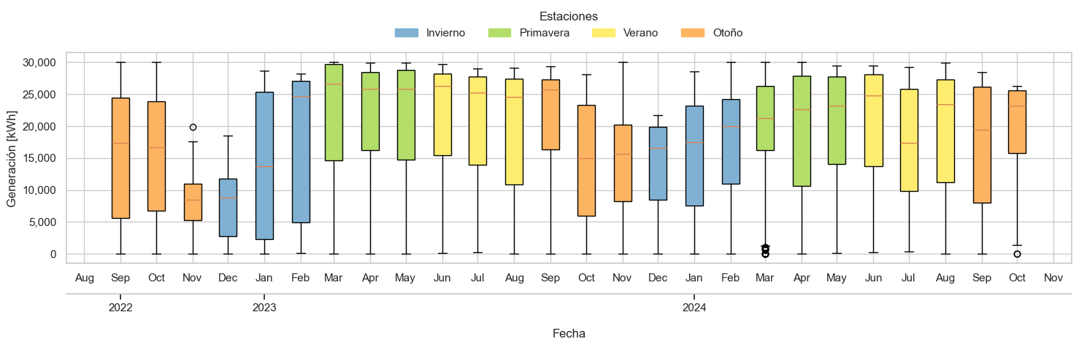
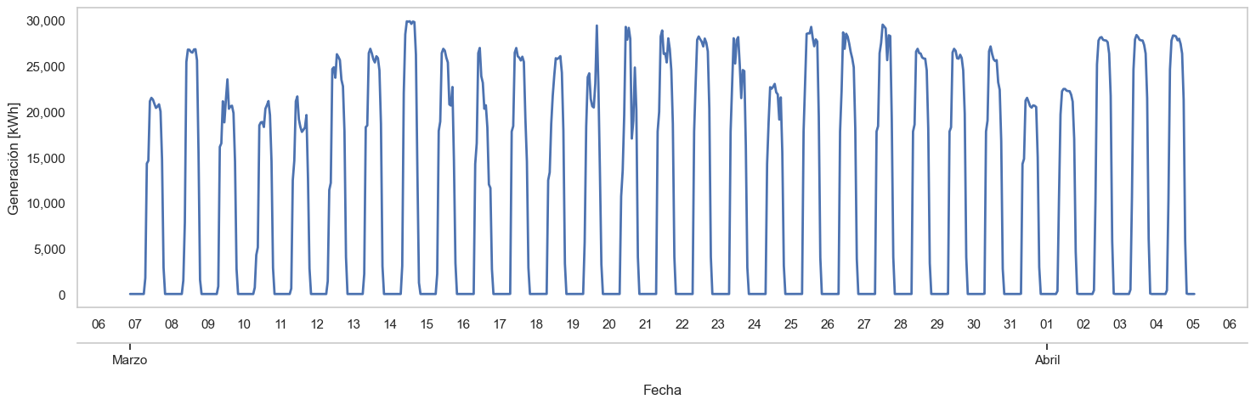
Generación
Fuente: Creación propia

Slide 23
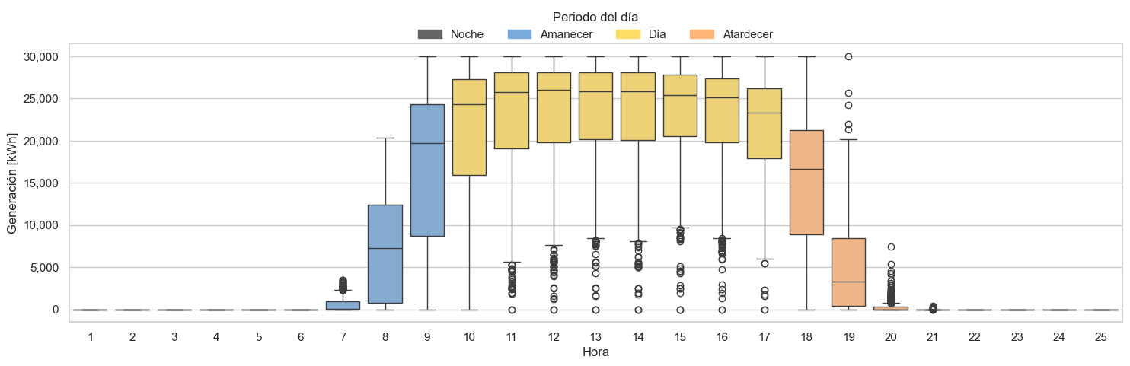
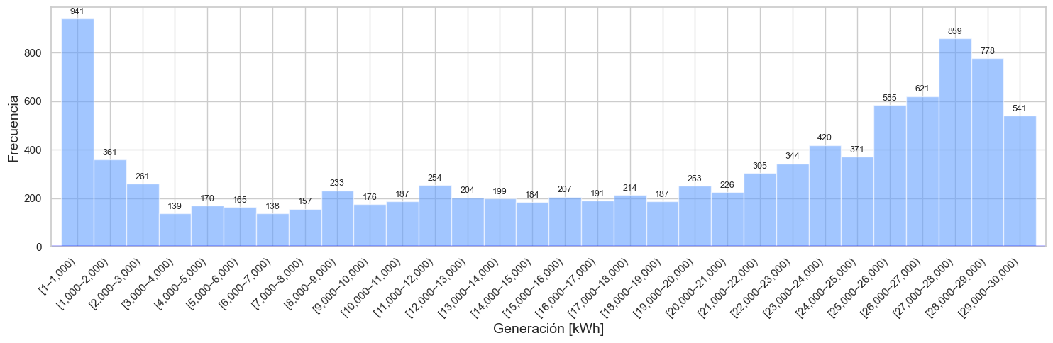
Fuente: Creación propia

Slide 24
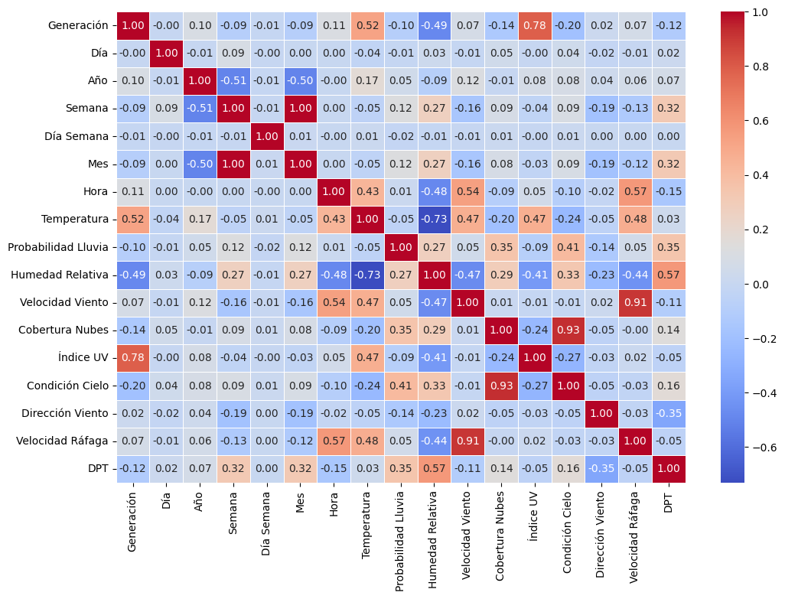
Matriz de correlación Pearson
Fuente: Creación propia

Slide 25
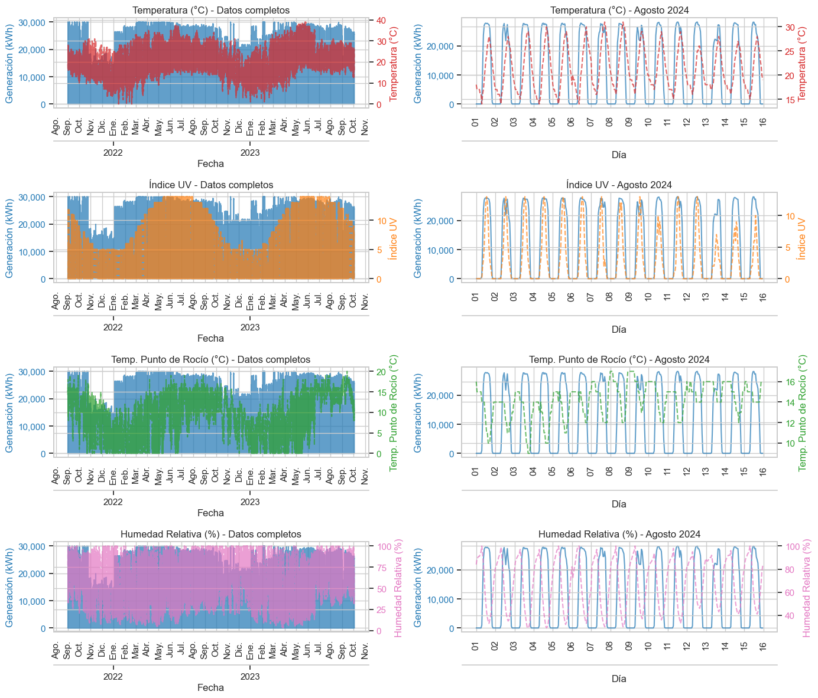
Generación
Fuente: Creación propia

Slide 26
Reducción de variables
Variable | Pearson | Kendall | Promedio
Día | -0.003437 | -0.002983 | -0.003210
Año | 0.096949 | 0.052897 | 0.074923
Semana | -0.091507 | -0.058657 | -0.075082
Día de la semana | -0.009894 | -0.007264 | -0.008579
Mes | -0.098841 | -0059956 | -0.074898
Hora | 0.109536 | 0.089766 | 0.099651
Temperatura | 0.521180 | 0.370055 | 0.445617
Probabilidad de Lluvia | -0.095980 | -0.178967 | -0.137474
Humedad Relativa | -0.485734 | -0.341182 | -0.413458
Velocidad Viento | 0.073393 | 0.039071 | 0.056232
Cobertura Nubes | -0.101464 | -0.022342 | -0.061903
Índice UV | 0.784434 | 0.795089 | 0.789762
Condición del Cielo | -0.197619 | -0.146762 | -0.172191
Dirección Viento | 0.019556 | -0.011456 | 0.004050
Velocidad Ráfaga | 0.071937 | 0.026589 | 0.049263
Punto de Rocío (DPT) | -0.120180 | -0.107879 | -0.114030

Slide 27


Reducción de variables
Variable | Pearson | Kendall | Promedio
Día | -0.003437 | -0.002983 | -0.003210
Año | 0.096949 | 0.052897 | 0.074923
Semana | -0.091507 | -0.058657 | -0.075082
Día de la semana | -0.009894 | -0.007264 | -0.008579
Mes | -0.098841 | -0059956 | -0.074898
Hora | 0.109536 | 0.089766 | 0.099651
Temperatura | 0.521180 | 0.370055 | 0.445617
Probabilidad de Lluvia | -0.095980 | -0.178967 | -0.137474
Humedad Relativa | -0.485734 | -0.341182 | -0.413458
Velocidad Viento | 0.073393 | 0.039071 | 0.056232
Cobertura Nubes | -0.101464 | -0.022342 | -0.061903
Índice UV | 0.784434 | 0.795089 | 0.789762
Condición del Cielo | -0.197619 | -0.146762 | -0.172191
Dirección Viento | 0.019556 | -0.011456 | 0.004050
Velocidad Ráfaga | 0.071937 | 0.026589 | 0.049263
Punto de Rocío (DPT) | -0.120180 | -0.107879 | -0.114030
(Munsif et al., 2023)
$$\left[−1, −0.35\right]∪\left[0.35,1\right]$$
Propio
$$\left[−1, −0.10\right]∪\left[0.10,1\right]$$

Slide 28
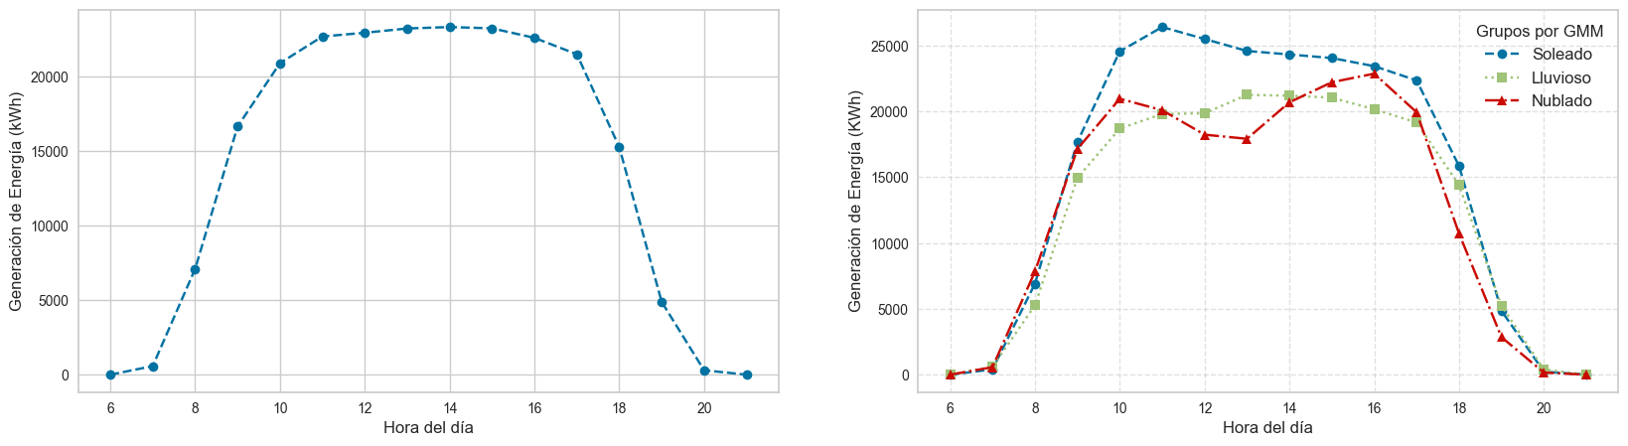
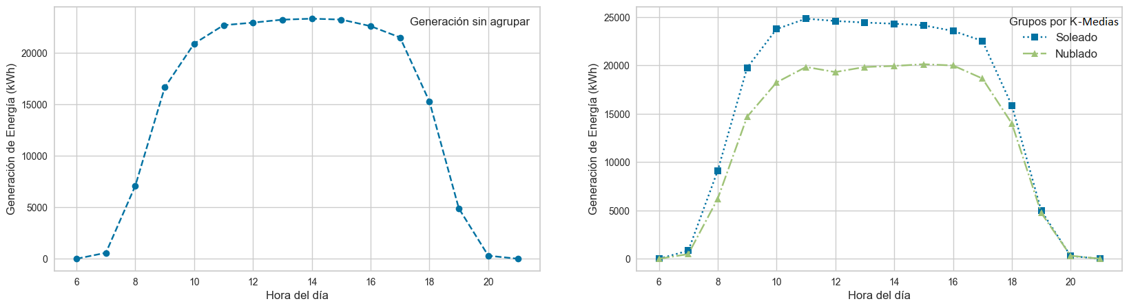
Agrupamiento de datos
La generación solar varía con el clima, se agrupan los datos en base a condiciones climáticas similares.
Se excluye el horario nocturno: 10 p.m. a 5 a.m.
(Wang et al., 2024) -> K-Medias -> “Soleado” y “Nublado”
(Guo et al., 2024) -> Gaussian Mixture Model (GMM) -> “Soleado”, “Nublado” y “Lluvioso”
Fuente: Creación propia

Slide 29
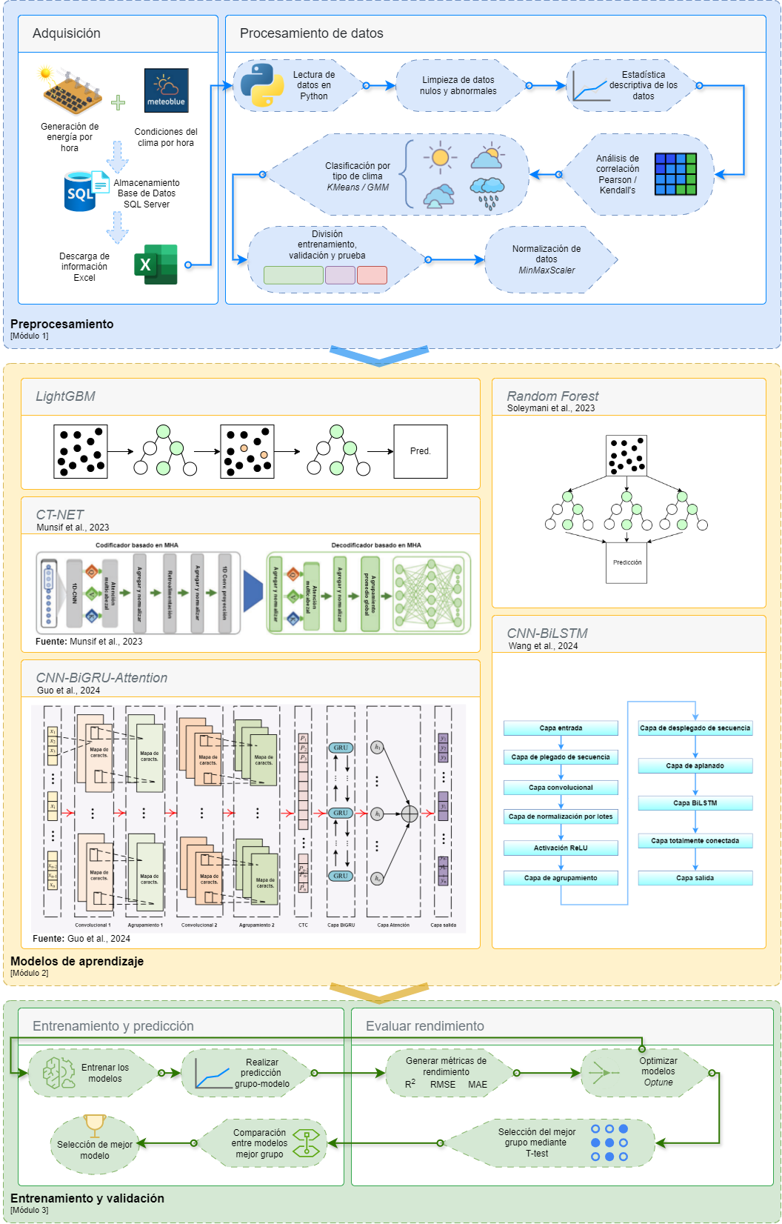
Modelos de aprendizaje
Fuente: Creación propia

Slide 30
Light Gradient Boosting Machine (LightGBM)
Basado en árboles de decisión.
Utiliza la técnica de Gradieng Boosting, optimizando el rendimiento y la eficiencia computacional.
Gran capacidad para manejar datos desbalanceados y con ruido.
Modela relaciones no lineales.

Slide 31
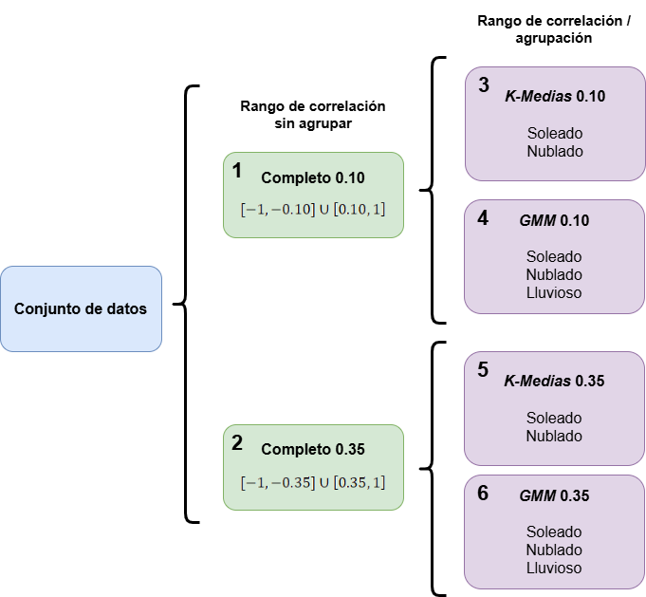
Metodología de evaluación de métodos
Uso de múltiples conjuntos de datos: Completo 0.10, Completo 0.35, K-Medias 0.10, K-Medias 0.35, GMM 0.10 y GMM 0.35.
Entrenamiento: Se entrena cada conjunto y subconjunto de manera individual (en los casos de agrupamiento) para llegar a su valor óptimo.
Pruebas de sobreajuste: Comparación entre métricas de desempeño en conjuntos de entrenamiento y prueba con una diferencia máxima del 10%.
Prueba de referencia: Prueba Naïve de una hora adelantada para comparar con los modelos.
Optimización de hiperparámetros mediante la librería Optune.
Fuente: Creación propia

Slide 32
Métricas de evaluación
Se dividieron los conjuntos en 70% entrenamiento, 15% validación y 15% prueba.
Error Absoluto Medio (MAE): Promedio de los errores absolutos entre valores predichos y valores reales. Valores menores indican una mayor precisión.
Coeficiente de determinación (R²): Mide la proporción de la varianza de la variable dependiente que se explica por el modelo. Un valor cercano a uno representa un ajuste más preciso.
Raíz del Error Cuadrático Medio (RMSE): Penaliza con mayor peso los errores. Se calcula como la raíz cuadrada del promedio de los errores al cuadrado. Un valor menor indica un mejor ajuste.
T de Student (Prueba T): Para evaluar diferencias significativas entre pares de conjuntos de datos empleando un nivel de significancia α = 0.10.

Slide 33
07
Resultados

Slide 34
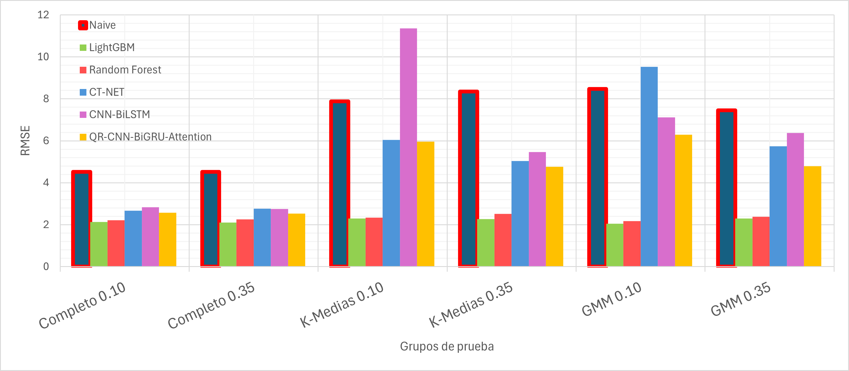
Pruebas preliminares
Enfoque Naïve: Desplaza el valor de la generación de energía una unidad temporal (una hora) como predicción.
Todos los modelos superan al Naïve excepto CNN-BiLSTM y CT-NET en ciertos conjuntos.
LightGBM y Random Forest son los más estables.
Fuente: Creación propia

Slide 35
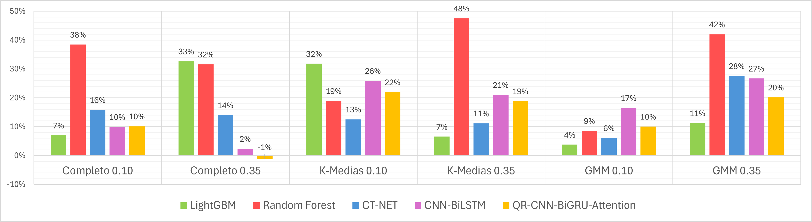
Capacidad de generalización
Random Forest presenta las mayores diferencias porcentuales.
LightGBM presenta sobreajuste en varios conjuntos.
CT-NET presenta la mayor estabilidad al tener porcentajes bajos en la mayoría de los conjuntos.
Fuente: Creación propia

Slide 36
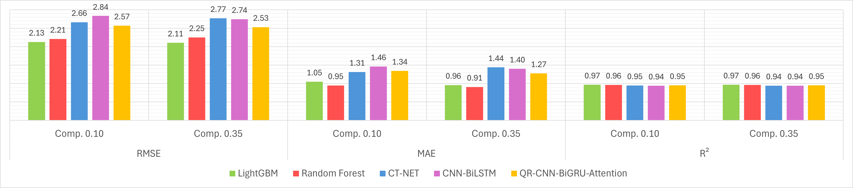
Comparación de conjuntos sin agrupar
Los modelos basados en árboles de decisión presentan un desempeño superior.
El modelo CNN-BiLSTM exhibe el peor desempeño en todas las métricas.
La prueba T con un α = 0.1 mostró que no hay diferencias significativas entre el uso del umbral de 0.10 y uno del 0.35 con valores p>0.1
Debido a una mejor generalización de los modelos usando Completo 0.10, se eligió como el mejor conjunto de datos de los dos.
Fuente: Creación propia

Slide 37
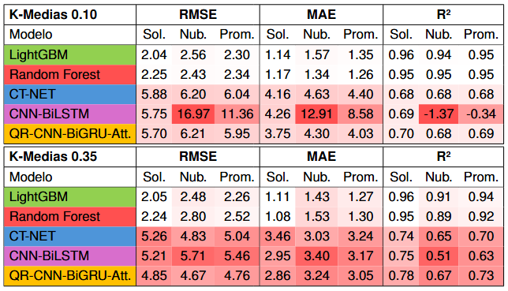
Comparación de conjuntos K-Medias
Se evaluó el desempeño promedio e individual por condición climática para todos los modelos.
LightGBM y Random Forest muestran desempeño consistente y favorable.
CNN-BiLSTM presenta rendimiento deficiente.
La Prueba T no arrojó diferencias significativas entre K-Medias 0.10 y K-Medias 0.35 en Soleado (Sol.), Nublado (Nub.) y Promedio (Prom.).
Por la estabilidad general de los resultados, el conjunto K-Medias 0.35 es el más adecuado para el agrupamiento de datos.
Fuente: Creación propia

Slide 38
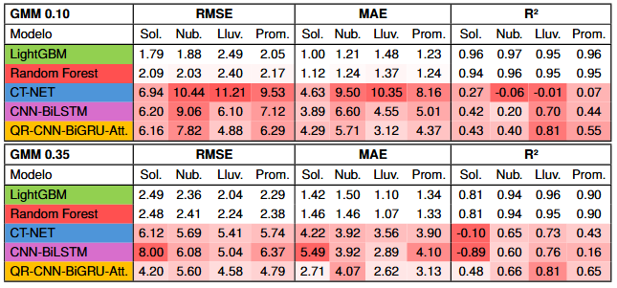
Comparación de conjuntos GMM
Se evaluó el desempeño promedio e individual por condición climática para todos los modelos.
LightGBM y Random Forest muestran desempeño consistente y favorable.
CT-NET y CNN-BiLSTM presentan rendimientos deficientes.
La Prueba T no arrojó diferencias significativas entre K-Medias 0.10 y K-Medias 0.35 en Soleado (Sol.), Nublado (Nub.), Lluvioso (Lluv.) y Promedio (Prom.).
Por la estabilidad general de los resultados, el conjunto GMM 0.35 es el más adecuado.
Fuente: Creación propia

Slide 39
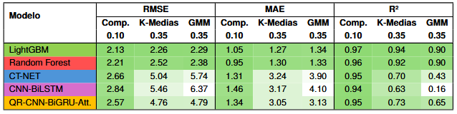
Comparación de Completo 0.10, K-Medias 0.35 y GMM 0.35
Completo 0.10 ofrece el mejor rendimiento con valores de RMSE y MAE considerablemente inferiores al promedio, así como un R² sobresaliente en todos los modelos.
Prueba T con un α = 0.1 arrojó diferencias estadísticamente significativas entre el conjunto Completo 0.10 y los conjuntos K-Medias 0.35 y GMM 0.35, con valores p<0.10.
K-Medias 0.35 y GMM 0.35 no son estadísticamente diferentes.
Fuente: Creación propia

Slide 40
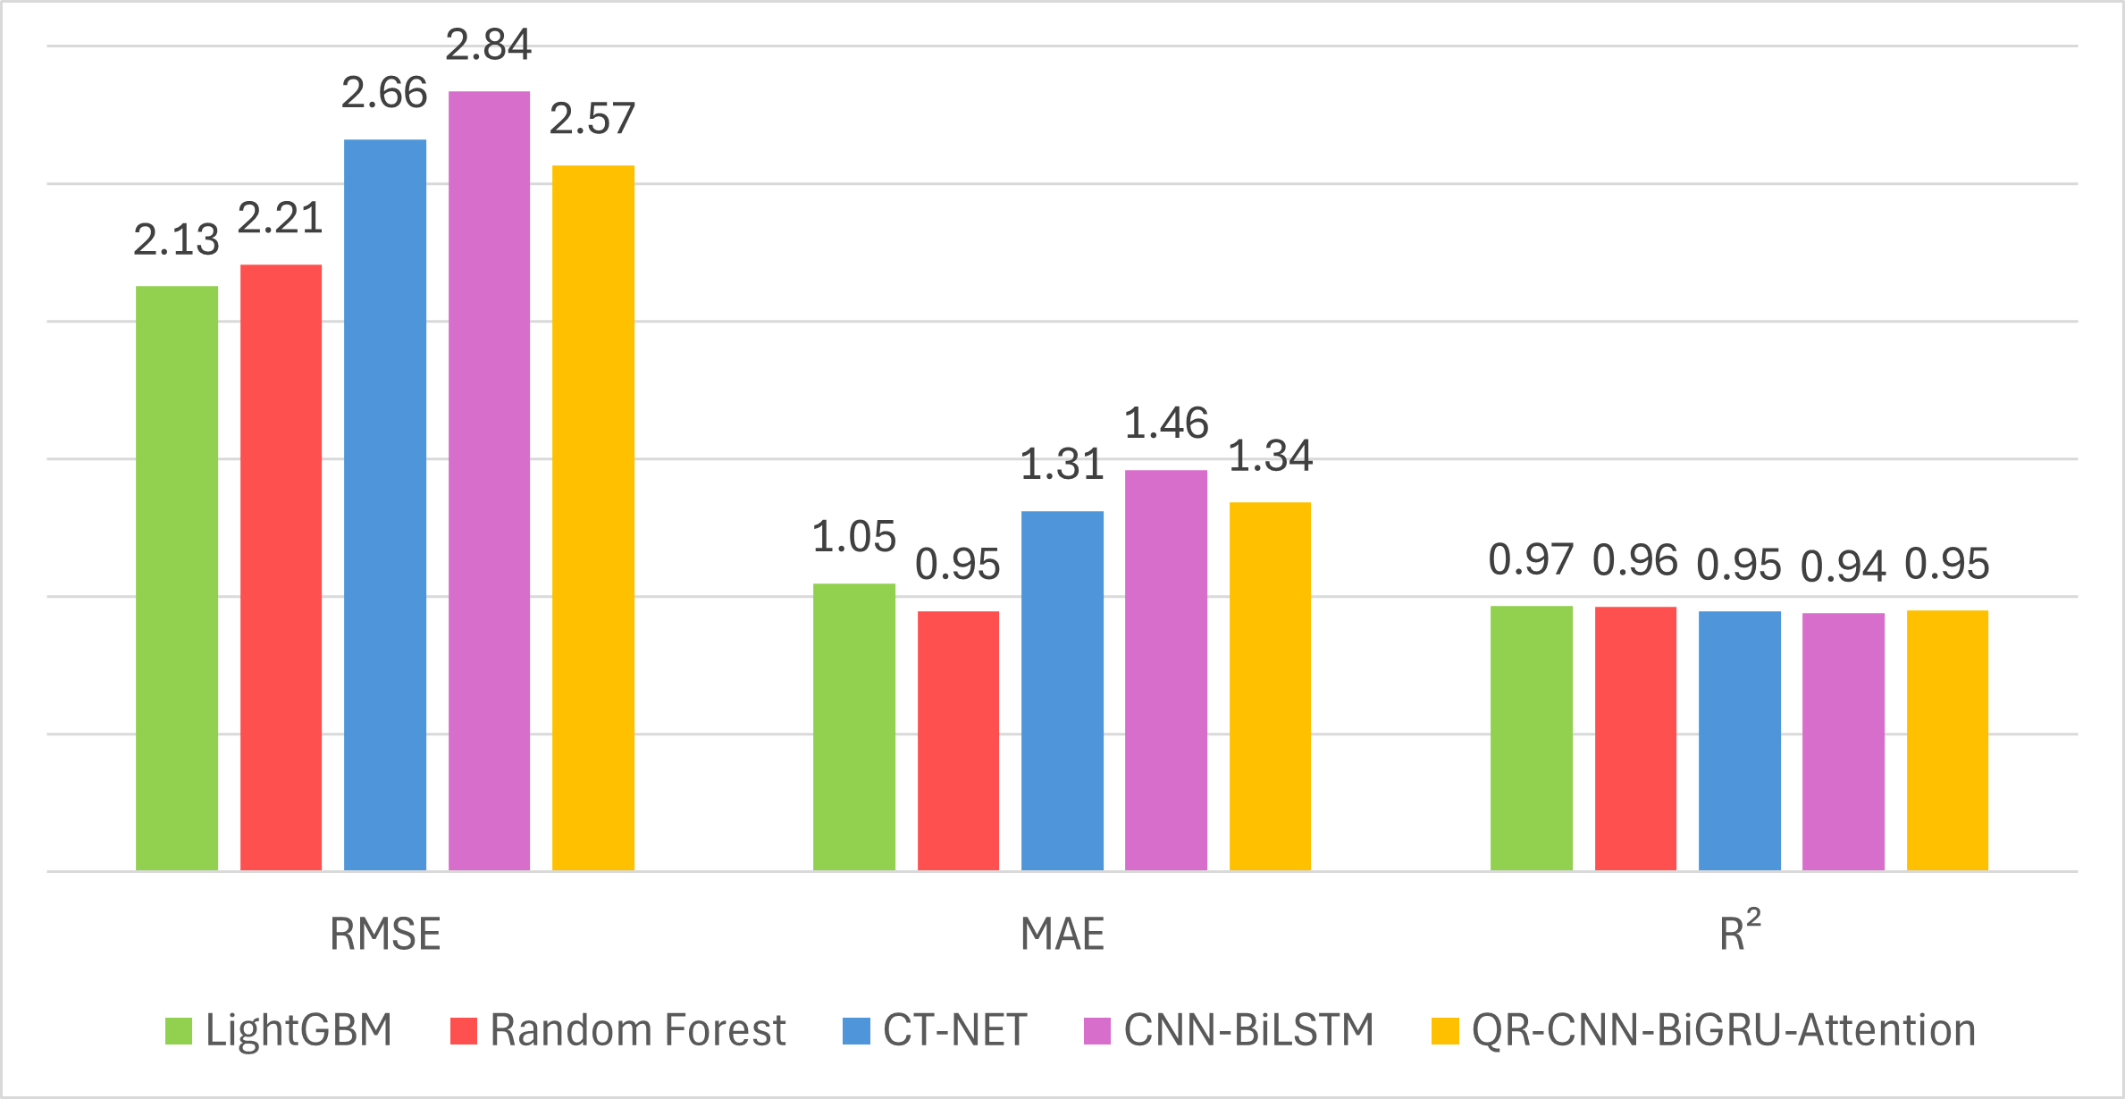
Comparación entre modelos del conjunto Completo 0.10
Los modelos basados en árboles de decisión obtuvieron el mejor desempeño.
CNN-BiLSTM obtuvo el peor rendimiento general.
LightGBM presentó mayor capacidad de generalización.
Fuente: Creación propia

Slide 41
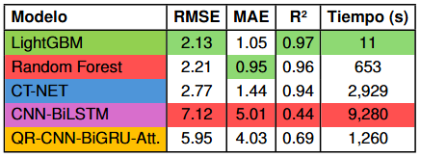
Comparación entre LightGBM y los modelos de literatura
LightGBM obtuvo el mejor desempeño general.
LightGBM consume menos recursos computacionales.
Modelos de redes neuronales mostraron rendimientos inferiores.
Fuente: Creación propia

Slide 42
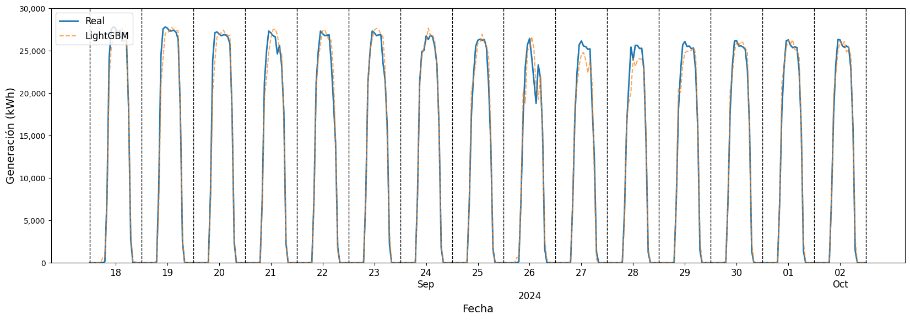
LightGBM
Supera a los demás modelos en el desempeño de las métricas RSME y R².
Con menor coste computacional.
Notable precisión en la predicción de la generación futura.
Fuente: Creación propia

Slide 43
08
Conclusiones

Slide 44
Conclusiones
El conjunto Completo 0.10 fue el más preciso, evitando pérdida de información por agrupamiento.
Variables meteorológicas más relevantes: temperatura, probabilidad de lluvia, humedad relativa, índice UV, condición del cielo y DPT.
LightGBM fue el mejor modelo: alta precisión, bajo error y entrenamiento rápido.
LightGBM no presenta indicios de sobreajuste al tener un porcentaje de 10% en la prueba de generalización usando el conjunto de datos Completo 0.10.
Un modelo de aprendizaje automático ‘simple’ puede superar a modelos más complejos en arquitectura (e.g., CT-NET), logrando resultados similares sin requerir recursos computacionales excesivos.

Slide 45
Fortalezas
LightGBM es rápido, tanto en entrenamiento como en predicción, debido a su estructura de árboles de decisión.
El conjunto de datos tiene variables numéricas tabulares, por lo que LightGBM trabaja muy bien con este tipo de datos. Las redes neuronales son más útiles para datos complejos o imágenes.
LightGBM permite interpretar fácilmente la importancia de las variables, lo que permite ajustar los hiperparámetros fácilmente.

Slide 46
Limitaciones
Dependencia del conjunto de datos, ya que el modelo fue entrenado usando un único conjunto de datos fuente.
Potenciales problemas de generalización debido a condiciones climáticas cambiantes en distintas zonas del país.
Considerar el error en los pronósticos del clima, si estos fallan, el pronóstico de la generación de energía también fallará.

Slide 47
Trabajo futuro
Trabajar con fenómenos no esperados, como eclipses solares, mantenimientos de los paneles o de la planta solar, climas extremos como huracanes, tornados, etc.
Considerar más variables climáticas que puedan aportar a la mejora de la precisión, como la radiación.
Tomar en cuenta el error en la predicción del pronóstico del clima como variable de entrada para predicción de la Generación de energía.

Slide 48
Referencias
Masson-Delmotte, V., Zhai, P., Pirani, A., Connors, S. L., Péan, C., Berger, S., Caud, N., Chen, Y., Goldfarb, L., Gomis, M. I., Huang, M., Leitzell, K., Lonnoy, E., Matthews, J. B. R., Maycock, T. K., Waterfield, T., Yelekçi, O., Yu, R., & Zhou, B. (2021). Climate change 2021: The physical science basis. Contribution of Working Group I to the Sixth Assessment Report of the Intergovernmental Panel on Climate Change. Cambridge University Press. https://doi.org/10.1017/9781009157896
Secretaría de Energía, Gobierno de México. (2018). La industria solar FV y FT en México. https://www.gob.mx/cms/uploads/attachment/file/428621/La_industria_solar_fv_y_ft_en_M_xico-compressed.pdf
González, J. P., & Martínez, L. K. (2019). Análisis del impacto de los sistemas fotovoltaicos en la red eléctrica del noroeste de México. Revista de Energías Sustentables, 5(2), 104–115. http://rinderesu.com/index.php/rinderesu/article/view/104/107
Nieves-Monarrez, G., & Sosa-Tinoco, I. (2021, enero). Simulación de la disponibilidad, generación y distribución de energía eléctrica con sistemas fotovoltaicos en el noroeste de México [Ponencia]. Congreso Nacional de Energías Renovables.
Secretaría de Energía, Gobierno de México. (2024). Reporte de avance de energías limpias. https://www.gob.mx/sener/articulos/reporte-de-avance-de-energias-limpias
Secretaría de Energía, Gobierno de México. (2015). Resumen de la explicación de la reforma energética. https://www.gob.mx/sener/documentos/resumen-de-la-explicacion-de-la-reforma-energetica

Slide 49
Referencias
Torres Crisanto, M. (2024). Sector eléctrico en la industria: La ruta estratégica hacia la sostenibilidad energética. OPHELIA.
Consejo Nacional de Ciencia y Tecnología (CONACYT). (2024). Capacidad de generación eléctrica en México. https://energia.conacyt.mx/planeas/electricidad/capacidad-generacion
Twenergy. (2019, agosto 27). La demanda eléctrica. https://twenergy.com/?p=1787
Boletín Oficial del Estado (BOE). (2013). Ley 24/2013, de 26 de diciembre, del sector eléctrico. https://www.boe.es/buscar/act.php?id=BOE-A-2013-13645
Naciones Unidas. (2024). Causas y efectos del cambio climático. https://www.un.org/es/climatechange/science/causes-effects-climate-change
Naciones Unidas. (2015). El Acuerdo de París. https://www.un.org/es/climatechange/paris-agreement
Centro de Investigación Económica y Presupuestaria (CIEP). (2024). Energía solar en México: su potencial y aprovechamiento. https://ciep.mx/energia-solar-en-mexico-su-potencial-y-aprovechamiento/
Centro Nacional de Control de Energía (CENACE). (2017). Manual de pronósticos. https://www.cenace.gob.mx/Docs/14_REGLAS/Manuales/Manual%20de%20Pron%C3%B3sticos%20%5BDOF%2023-11-17%5D.pdf

Slide 50
Referencias
Centro Nacional de Control de Energía (CENACE). (2020). ¿Sabes qué es el Mercado Eléctrico Mayorista? https://www.gob.mx/cenace/articulos/sabes-que-es-el-mercado-electrico-mayorista?idiom=es
Chin, C. S., Ab Halim, S., Zakaria, A., & Izzri, M. Y. (2021). A review on solar power forecasting using machine learning techniques. Renewable and Sustainable Energy Reviews, 135, 110201. https://doi.org/10.1016/j.rser.2020.110201
Mellit, A., & Kalogirou, S. A. (2008). Artificial intelligence techniques for photovoltaic applications: A review. Progress in Energy and Combustion Science, 34(5), 574–632. https://doi.org/10.1016/j.pecs.2008.01.001
Paoli, C., Voyant, C., Nivet, M.-L., Muselli, M., & Poggi, P. (2010). Forecasting of preprocessed daily solar radiation time series using neural networks. Solar Energy, 84(12), 2146–2160. https://doi.org/10.1016/j.solener.2010.08.010
Shi, X., Chen, Z., Wang, H., Yeung, D.-Y., Wong, W., & Woo, W.-c. (2015). Convolutional LSTM network: A machine learning approach for precipitation nowcasting. In Advances in Neural Information Processing Systems (Vol. 28, pp. 802–810). https://papers.nips.cc/paper_files/paper/2015/hash/07563a3fe3bbe7e3ba84431ad9d055af-Abstract.html
Voyant, C., Notton, G., Kalogirou, S., Nivet, M.-L., Paoli, C., Motte, F., & Fouilloy, A. (2017). Machine learning methods for solar radiation forecasting: A review. Renewable Energy, 105, 569–582. https://doi.org/10.1016/j.renene.2016.12.095

Slide 51
Referencias
Wang, Y., Yao, Y., Zou, Q., Zhao, K., & Hao, Y. (2024). Forecasting a short-term photovoltaic power model based on improved snake optimization, convolutional neural network, and bidirectional long short-term memory network. Sensors, 24(12). https://doi.org/10.3390/s24123897
Munsif, M., Ullah, F. U. M., Khan, S. U., Khan, N., & Baik, S. W. (2023). CT-NET: A novel convolutional transformer-based network for short-term solar energy forecasting using climatic information. Computer Systems Science and Engineering, 47(2), 1751–1773. https://doi.org/10.32604/csse.2023.038514
Guo, W., Xu, L., Wang, T., Zhao, D., & Tang, X. (2024). Photovoltaic power prediction based on hybrid deep learning networks and meteorological data. Sensors, 24(5). https://doi.org/10.3390/s24051593
Soleymani, S., & M., S. (2023). Comparative analysis of machine learning algorithms for solar irradiance forecasting in smart grids. arXiv preprint, arXiv:2310.13791. https://arxiv.org/abs/2310.13791

Slide 52
¡Muchas gracias! :)
Espacio para preguntas

Slide 53
09
Apéndices

Slide 54

Energía renovables en el mundo
El sector energético sigue dominado por combustibles fósiles, responsables de emisiones significativas de gas efecto invernadero (GEI) (Naciones Unidas, 2024).
Las energías renovables emergen como alternativas sostenibles ante los compromisos del Acuerdo de París (Naciones Unidas, 2015).
SENER, 2018
Fuente: Semarnat, 2020

Slide 55
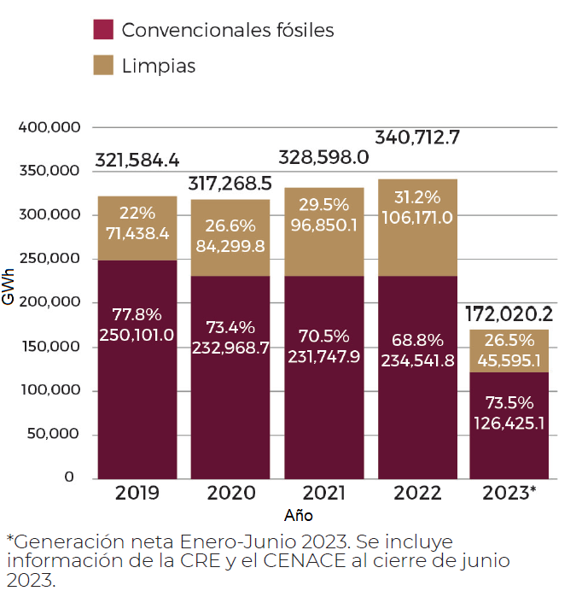
Energías renovables en México
México ha impulsado la generación limpia tras la Reforma Energética de 2013 (SENER, 2015).
La Ley de Transición Energética establece como meta alcanzar 35% de generación limpia en 2024.
La figura muestra el aumento sostenido de generación limpia (2019-2023) (SENER, 2024).
Fuente: SENER, 2024

Slide 56
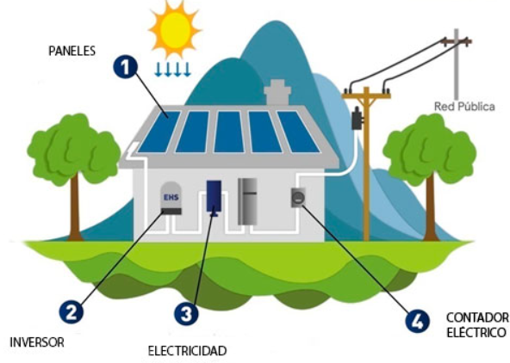
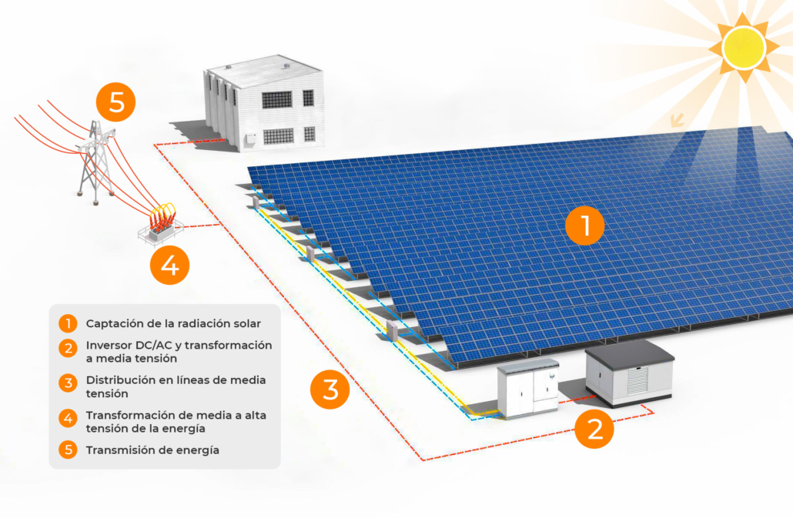
Fuentes de energía solar fotovoltaica
Fuente: Twenergy, 2012
Fuente: Proyecto La Pimienta, 2024
Generación distribuida
Generación a gran escala
Hogares
Comercios
Empresas
Mercado Eléctrico Mayorista

Slide 57
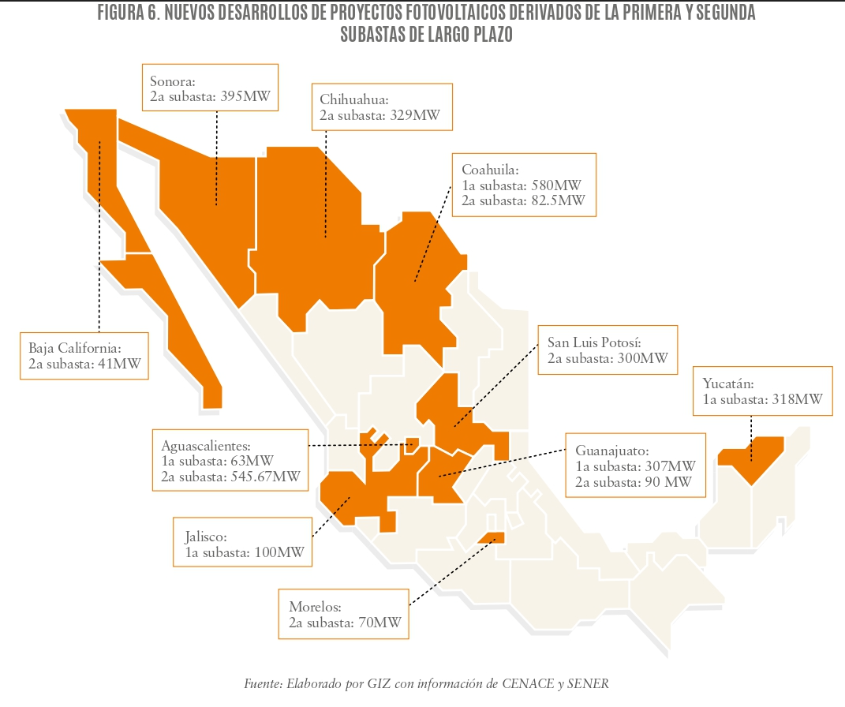
Generación a gran escala
Aprovecha economías de escala que reducen costos y mejoran la eficiencia, facilitando la transición energética en sectores de alta demanda (Crisanto, 2024).
Tras la Reforma Energética, compañías nacionales e internacionales incursionan en el desarrollo de plantas solares (SENER, 2018).
Estas compañías pueden participar en el Mercado Eléctrico Mayorista.

Slide 58
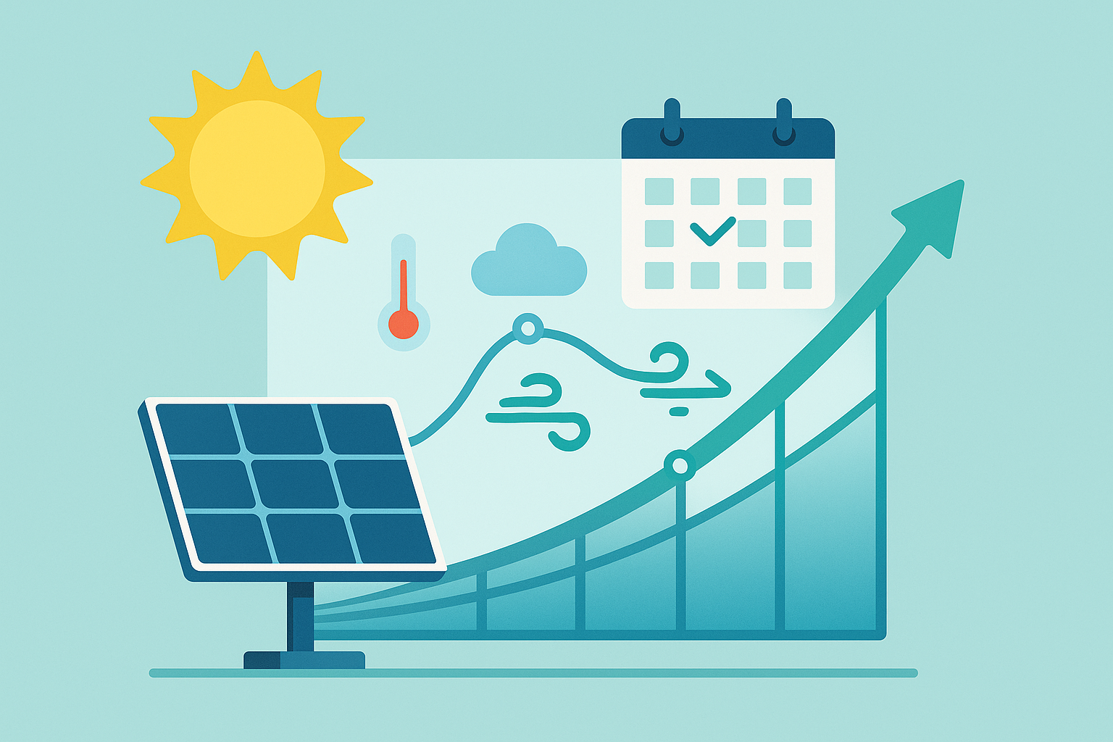
Predicción de la generación de energía solar
Variabilidad climática: Introduce incertidumbre en la operación del sistema eléctrico.
Riesgos operativos: Si no se predice correctamente, podría haber incremento de costos por respaldo.
Requisitos regulatorios: CENACE exige pronósticos detallados y horarios para el despacho económico.
Ventajas estratégicas: Permite planificar compras y ventas en el Mercado Eléctrico Mayorista según los precios del mercado.
Fuente: Generada por IA

Slide 59
Resolución de objetivos
Objetivo específico | Acciones
Identificar las variables meteorológicas que tienen mayor influencia en la generación de energía solar, con el fin de mejorar la predicción de los modelos predictivos. | Se realizó un análisis de correlación de Pearson y Kendall para detección de multicolinealidad y de correlación con respecto a la variable de Generación de Energía. Se hicieron seis conjuntos diferenciados por su rango de correlación y agrupamiento. Dado que el conjunto ganador fue el de Completo 0.10, se determinó que las variables usadas para formar ese conjunto son las de mayor influencia.
Comparar el desempeño predictivo de distintos modelos de aprendizaje automático mediante diseño de experimentos, con el fin de identificar cuál presenta el mejor rendimiento. | Se realizó prueba Naïve para cada modelo de cada conjunto para evaluar un mejor desempeño contra una predicción absurda. Se realizó prueba de generalización para evaluar el mejor desempeño de los modelos con respecto a los conjuntos de datos. Mediante la prueba T se evaluó cada par similar de conjuntos para determinar si había diferencias significativas entre usar un método u otro. En base a las pruebas anteriores, se determine LightGBM como el mejor modelo utilizando el conjunto Completo 0.10
Evaluar el modelo propuesto frente a otros modelos de generación de energía descritos en la literatura, para determinar el modelo con el mejor desempeño. | Se comparó el modelo LightGBM utilizando el conjunto Completo 0.10 contra cuatro modelos de la literatura. Se compararon métricas RMSE, MAE y R². Se incluye la comparación de tiempos de ejecución. Se determinó que la diferencia contundente de LightGBM es el poco tiempo de ejecución (11 segundos).

